Slide 1
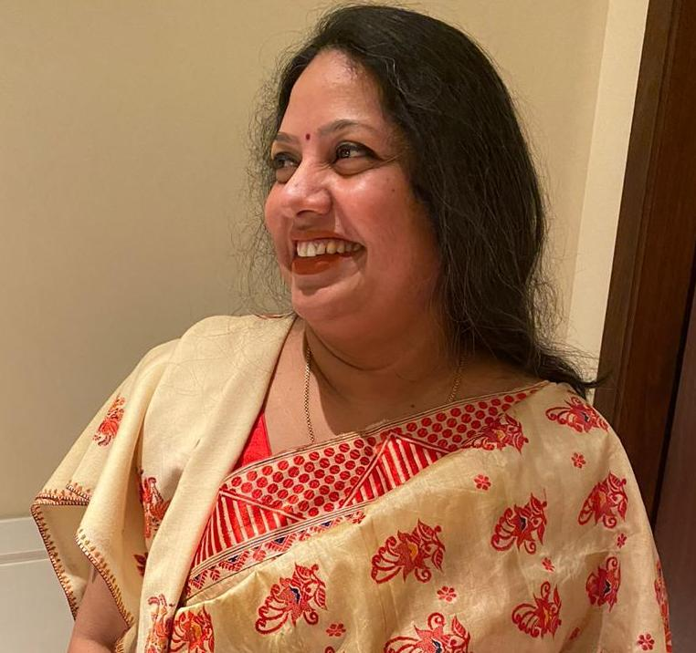
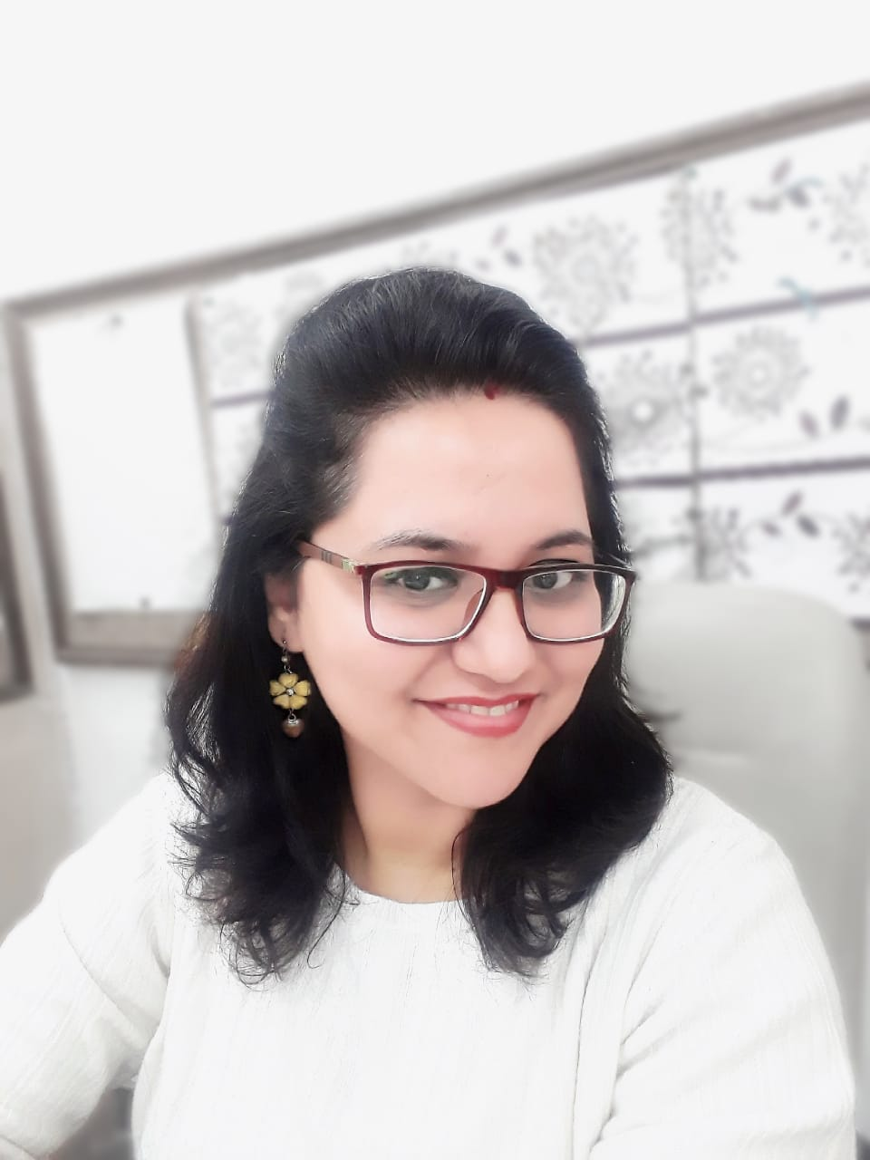
Multimodales Lehren und Lernen
Migration, Mobilität und Diversität
im DaF-Unterricht
Dr Prachee Doval Naithani
Amity University, Noida, Indien
Ms Savita Bhalla
Amity University, Noida, Indien

Slide 2
Warum lernen Ihre SchülerInnen/ StudentInnen Deutsch?

Slide 3
Warum lernen Ihre SchülerInnen/StudentInnen Deutsch?
Verwandte/Bekannte in Deutschland
Interesse am Online-Gaming
Wegen deutschen Webserien/Filmen
Neugier auf Deutsche Geschichte
Deutschlehrerin zu werden
Übersetzer zu werden
Job in Indien (Amazon, Concentrix, EY, Accenture, usw.)
Studium in Deutschland
Job in Deutschland

Slide 4
MIGRATION
Studium in
deutschsprachiger
Raum
Job in
deutschsprachiger
Raum

Slide 5
Migration
Welche Arten von Migration gibt es?
Immigration: in ein Land einwandern
Emigration: aus einem Land auswandern
Gründe von Migration:
Arbeitsmigration,
Fluchtmigration,
Familiennachzug
Bildungsmigration
Lifestyle-Migration

Slide 6
aus Heimat ins Ausland umziehen
In fremde Umgebung anpassen – körperlich u. psychologisch
Diversität begegnen
Mobilität

Slide 10
Welche Herausforderungen wird man begegnen, wenn man in einem anderen Land immigiert?

Slide 11
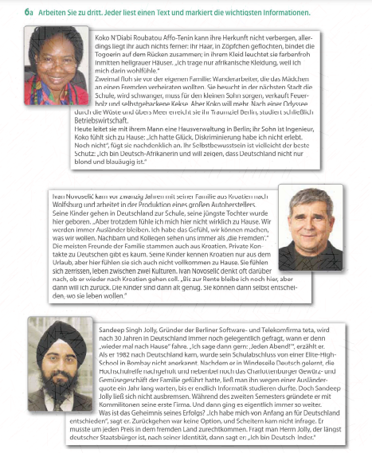

Slide 14
Wie kommt Diversität vor?
Nationalität
Herkunft
Alter
Geschlecht/ Geschlechtsorientierung
Religion
Weltanschauung
Denkweise
Indentität

Slide 15
Sie müssen Ihre StudentInnen beibringen, an diesem Diversität anzupassen!

Slide 16
Aber Wie?

Slide 17
Die Studenten darüber bewusst machen!

Slide 18
Aber Wie?

Slide 19
Was ist das Fachkräfteeinwanderungsgesetz?
Das Fachkräfteeinwanderungsgesetz vereinfacht die Zuwanderung von Fachkräften aus Nicht-EU-Staaten, den sogenannten Drittstaaten.
Ziel ist, mehr ausländische Fachkräfte und Menschen mit qualifizierter Berufsausbildung zur Arbeit nach Deutschland zu holen.

Slide 20
Neue Zeit – Neue Medien
In dieser digitalen Welt nach der Koronazeit kann man ohne Digitale Medien nicht umgehen.
Mit der veränderten Zeiten braucht man immer neue Lehr und Lernmethoden im DaF Unterricht einzubringen.

Slide 21
Hilfsmittel für die Lehrkräfte
Texte
Lieder
Filme
Dokumentare
Werbespots
Webserien

Slide 22
Schlussfolgerung
Es gibt mehrfach Lehrmöglichkeiten, um Ihre StudentInnen für diese Diversität zu trainieren, damit sie an ihre neue Umgebung in deutschsprachiger Raum gut anpassen.
Als Lehrkräfte sollte man:
ein ganzheitliches Bild der Kultur und des Lebens in deutschsprachiger Raum darstellen
Sprachliche und landeskundliche Kenntnisse sollten vermittelt werden
Kein trockenes Pauken hilft dabei.
Multimodalität als geeignete Hilfsmittel nutzen, um den Unterricht zu unterstützen.
Kurzfilme und Werbespots zusammen mit den Studenten im Unterricht sehen.
Lernautonomie fördern: Filme und Serien empfehlen damit sie selbst Diversität erfahren.

Slide 23
Ein integriertes Modell: Edutainment
Das Ziel der Lehrkräfte: ein integriertes Modell der Edutainment zu kreieren.
Edutainment hilft die Lernenden, ein authentisches Gefühl der fremde Kultur zu spüren – in dem es ein lebendige Erfahrung fördert .
Vergnügen und Didaktik gezieltes Lernen verstärkt Lehrer-Schüler Verbindung.

Slide 24
Wir sind Ihnen sehr dankbar, dass Sie mit uns mitgemacht haben!

